Slide 1
2장. 가족기업의 특징과 경쟁우위

Slide 2
CONTENTS
가족기업의 특징
01
02
가족기업의 동태성
03
가족기업의 경쟁우위

Slide 3
1. 가족기업의 특징
1. 창업의 엔진(Engine room of entrepreneurship)
가족: 기업가정신(창업)의 불을 지피는 산소
(Family is the oxygen of that feeds the fire of entrepreneurship:
Rogoff & Heck, 2003)
모든 가족기업은 기업가정신으로 무장하고 출발
  계획단계에 있는 벤처기업의 63%는 가족펀딩(family funding)이 이루어지며, 모든 벤처기업의 85%는 직·간접으로 어느 정도 가족의 지원을 받고 있음.(Tapies J. & J. L. Ward, 2008)
  가족기업은 미래 세대에게 기업가적 문화(entrepreneurial culture)와 기업가적 정신(entrepreneurial spirit)을 전달하는 역할을 수행(Tapies J. & J.L. Ward, 2008).
  결국 가족기업이 창업(기업가정신)의 엔진, 가족을 기업의 자원으로 인식하고 이 자원을 잘 활용하여야 기업이 제대로 성장함.

Slide 4
1. 가족기업의 특징
2. 규모의 다양성: 소규모 가족기업, 중규모 가족기업, 대규모 가족기업
통제집단 | 대규모(%) | 중규모(%)
가 족 | 35 | 53
공 개 | 24 | 11
정 부 | 20 | 16
기 타 | 21 | 20
<표 2-1>각 나라별 대규모 공개기업의 가족통제 비율
Country | Control | Country | Control
Mexico | 100% | USA | 30%
Hong Kong | 70% | Canada | 30%
Greece | 65% | Australia | 10%
Argentina | 65% | Germany | 10%
Sweden | 55% | Japan | 10%
Israel | 50% | Finland | 10%
Belgium | 50%

Slide 5
2. 가족기업의 동태성(4Cs)
1. 특이성(Characteristics)
  높은 경영성과(비가족기업에 비해): 마진, 주당순이익률,
  매출액 성장률, 순자산성장률,
  차별화된 전략 채택: 자금과 품질 중시
    재빠른 의사결정: 혁신적이며 기업가정신 충만

Slide 6
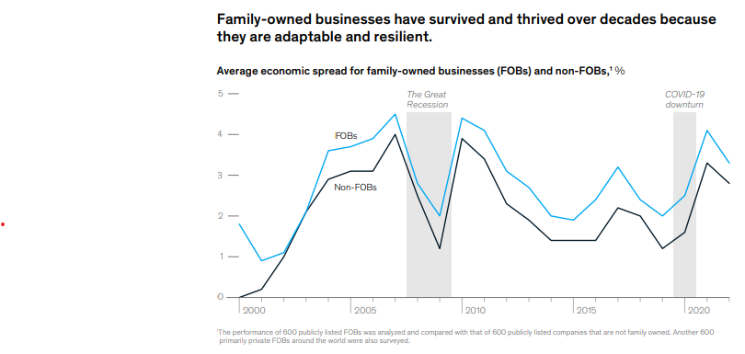
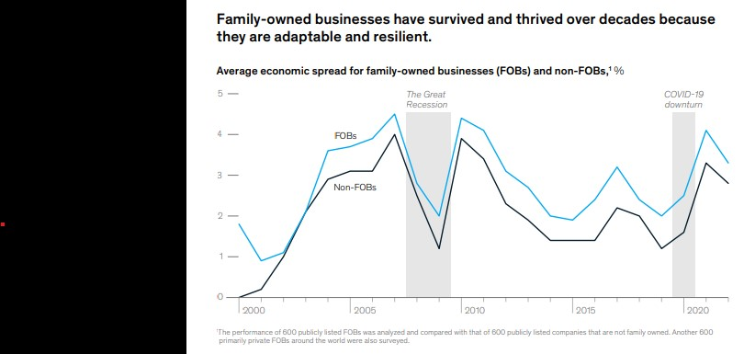
가족기업의 경영성과
(자료: The secrets of outperforming family-owned businesses, Mckinsey & Company Report,
2023, Nov. 28)

Slide 7
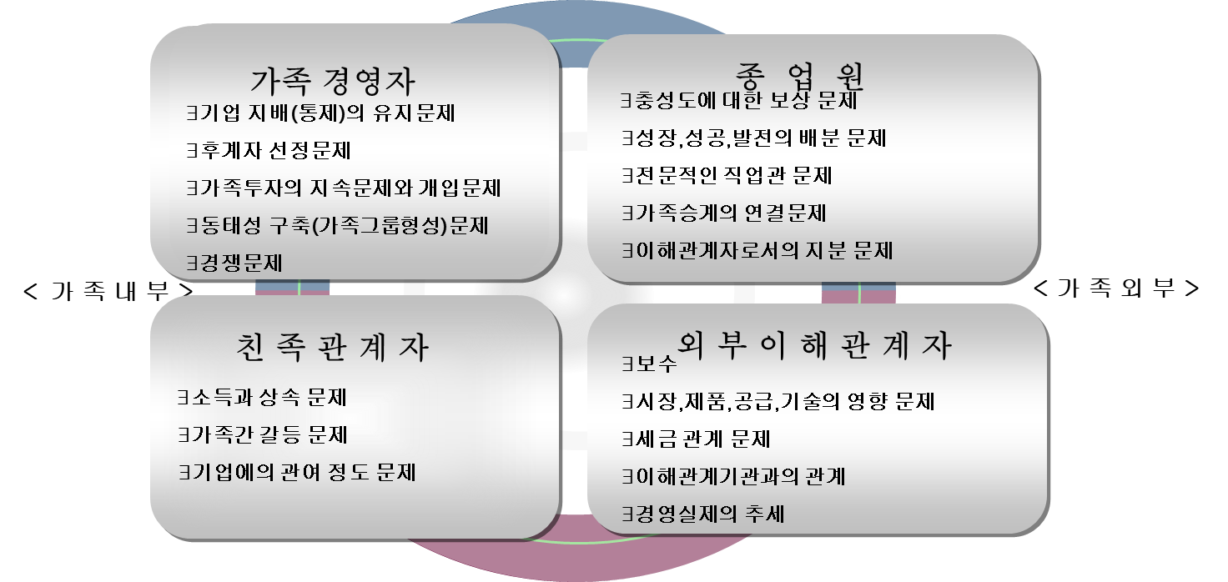
2. 가족기업의 동태성
2. 도전과 과제(Challenges)
내.외부 과제

Slide 8
2. 가족기업의 동태성
도전과 과제: 경영상의 문제점
경영자의확보
및 훈련
소유권확보
자금관리
가족종업원& 비가족종업원
동기관리
소유권중심
분배 및 배당정책
소유자중심
생산관리
소유자중심
판매관리

Slide 9
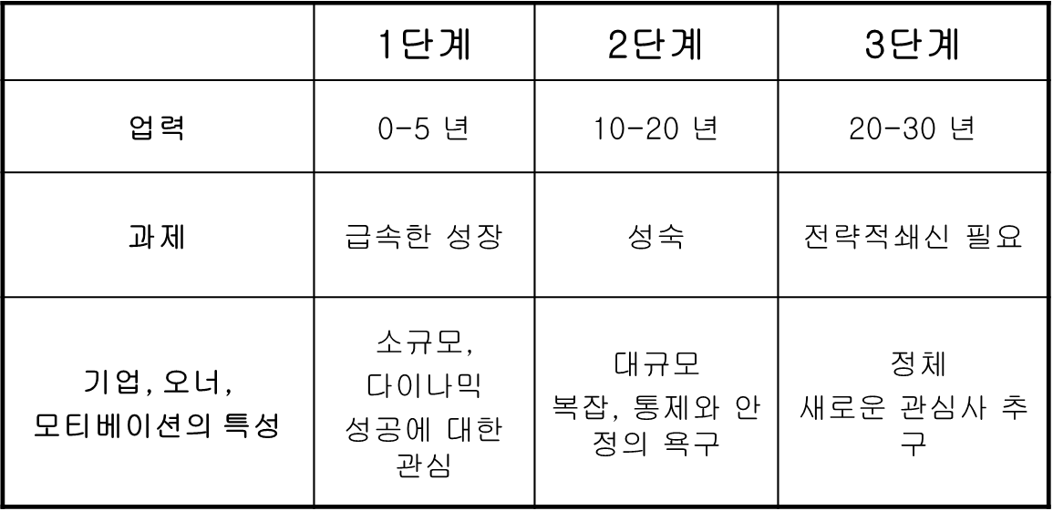
2. 가족기업의 동태성
3. 사이클(Cycles)
(표 2-5) 가족기업의 사이클
창업 (5년) → 성장(10~20년) → 승계(20~30년)

Slide 10
2. 가족기업의 동태성
4. 복잡성(Complexities):
Three Dimensional Model (Gersick 1997)
Maturity
BUSINESS AXIS
Expansion/ formalization
Start-up
Young business family
Entering the business
Working together
Passing the baton
Controlling owner
FAMILY AXIS
Sibling partnership
Cousin consortium
OWNERSHIP AXIS

Slide 11
2. 가족기업의 동태성
복잡성(Complexity):
오너(Owners), 이사회(Board of Directors) + 가족(Family)
가족기업은 가장 복잡한 조직… Neubauer &Lank 1998
2
Owners
11
5
12
Board of Directors
1
10
9
6
15
13
3
Management
8
7
14
4
Family
A Typical Family Company

Slide 12
3. 가족기업의 경쟁우위
1. 경쟁우위가 되기 위한 전제 조건: 네포티즘
가족기업: 가족과 기업이 운명을 같이 함
네포티즘(Nepotism): 가족구성원만 편애하는 경향
(능력과 무관하게 가족구성원이란 이유로 핵심 지위에 등용)
가족기업에 대한 부정적인 과제
  잠재적인 리더의 저수지가 극도로 제한
  가족구성원에게만 승진의 기회가 주어짐. 비가족 구성원들의 실망
  가족 구성원과 비가족 구성원에게 다르게 적용되는 경력개발(CDP), 보상체계, 교육훈련, 채용 등에 대해 큰 충격을 느낌: 네포티즘(Nepotism)

Slide 13
3. 가족기업의 경쟁우위
네포티즘으로 인한 가족기업의 특별한 도전
일반적으로 많은 가족기업은 개인기업이며 소규모이다.
  자금능력, 경영 전문가 부족
가족 자체가 장애물이 될 수 있다
  가족구성원끼리 이익 나눔, 남매 간의 갈등이나 감정 싸움
일반적으로 가족기업은 승계계획, 전략계획, 갈등관리, 그리고 가족 자체의 계획 등 다양한 문제에 봉착하게 된다.
결국 가족기업이 직면하는 다양한 도전은 가족기업의 경쟁우위와 단점을 잘 파악하여 가족기업의 특성에 적합한 방안을 수립하여 이를 실천에 옮기는 것이 가족기업의 지속가능한 방안이 될 수 있음

Slide 14
3. 가족기업의 경쟁우위
가족기업의 장•단점(P. 41, 표 2-6)
장 점 | ① 장기적인 관점에서 이익추구 ② 행동이 훨씬 독립적 •주식시장으로부터 압력이 적음(없음) •위험의 양도가 적음(없음) ③ 자부심의 근원으로서 가족문화 •안정성 •뚜렷한 정체성/관여/모티베이션 •연속적인 리더쉽 ④ 어려울 때 회복력이 빠름 •이익을 기꺼이 회복하려함 ⑤ 덜 관료적임 •융통성이 큼 •재빠른 의사결정 ⑥ 재무적 이익 •대성할 가능성이 큼 ⑦ 기업을 보다 잘 이해 •가족구성원에 대한 조기 교육 | 단 점 | ① 자본시장에의 접근이 적어 성장을 저해할 수 있음. ② 조직이 혼란 •혼란스러운 구조 •명확하지 않은 직무의 배분 ③ 네포티즘 •경영자로 적합하지 않은 가족구성원의 허용 •불공평한 보수체계 •뛰어난 전문경영인의 도입이 어려움 ④ 가족구성원간의 치열한 갈등 •가족분쟁이 기업으로 흘려 듦 ⑤ 온정주의/독재주의의 일상화 •변화에 대한 저항이 큼 •비밀이 많음 •의존적인 개성의 유인 ⑥ 재무적인 위험 •회사 돈만 축내는 가족 구성원 •공헌과 보상의 불균형 ⑦ 불합리한 승계의 문제
자료: Manfred F.R.Kets de Vries(1993), "The Dynamics of Family-Controlled Firms: The good and The Bad News," Organizational Dynamics, winter. In Aronoff Craig E., Joseph H. Astrachan and John L. Ward, eds., 「Family Business Handbook Ⅱ」, Marietta, GA, Business Owner Resources, 314.

Slide 15
가족기업의 특징: 창업의 엔진, 규모의 다양성,
가족기업의 동태성(4Cs) :특이성, 도전과 과제,
사이클, 복잡성
가족기업의 경쟁우위:장.단점
학습정리

Slide 16
THANK YOU!
&
Q&A

